Slide 1
AFETLERLE YAŞAYAN TÜRKİYE ve Amatör telsizcilik
Barış DİNÇ (TA7W)

Slide 2
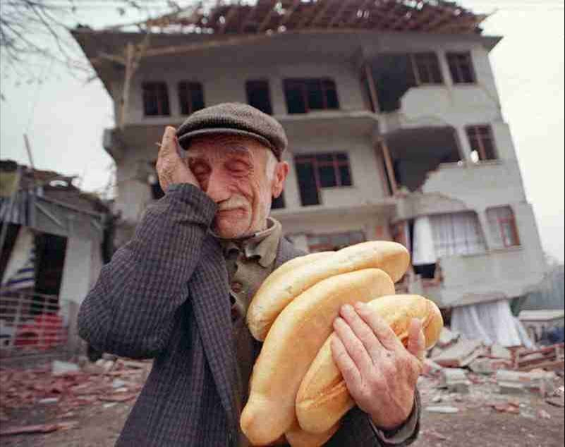
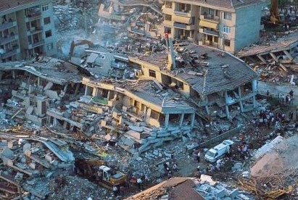
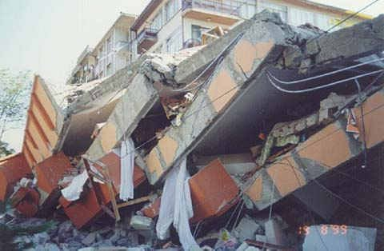
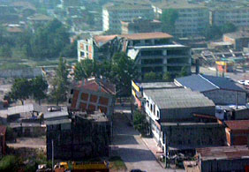
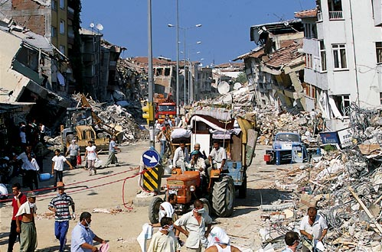
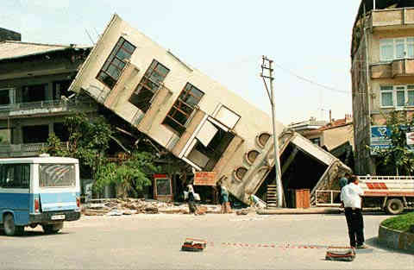


Slide 3
HEP BEKLENMEDİK ZAMANLARDA

Slide 4
HEP BEKLENMEDİK ZAMANLARDA
Resmi Rakamlarla Depremlerin Bilançosu
1939 Erzincan : 32.962
1942 Tokat Erbaa : 3.000
1943 Samsun Ladik : 4.000
1944 Bolu Gerede-Çerkeş : 3.959
1966 Muş Varto : 2.936
1970 Kütahya Gediz : 1.860
1975 Diyarbakır Lice : 2.835
1976 Van Muradiye : 3.840
1983 Erzurum/Kars : 1.550
1992 Erzincan : 1.653
1999 Gölcük (Marmara) :17.480
1999 Düzce : 963
90 Büyük depremde 80.392 kişi öldü

Slide 5
HABERLEŞME ve radyo amatörlüğü
RADYO AMATÖRLÜĞÜ NEDİR ?
"Radyo tekniğiyle yalnızca kişisel amaçla ve parasal ilgi duymaksızın ilgilenen amatörler tarafından yürütülen, bir dahili haberleşme, teknik araştırma ve kendini yetiştirme servisidir.“
ITU (Uluslararası Haberleşme Birliği) radyo yönetmeliği
" Hiç bir maddi ve siyasi çıkar gözetmeksizin ve milli güvenlik gereklerine mutlaka bağlı kalmak şartıyla sadece kişisel istek ve çaba ile radyo tekniği alanında kendisini yetiştirmek amacıyla çalışan gerçek kişiler"
7 Nisan 1983 gün ve 2813 sayılı Telsiz Kanunu Madde 12

Slide 6
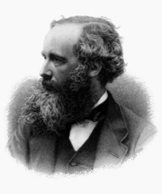
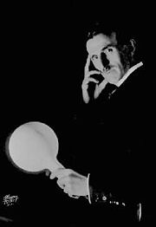
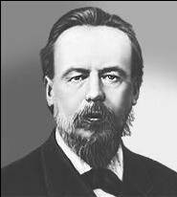
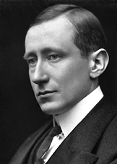
TARİHÇE
1831 Faraday
1861 Maxwell
1872 William Henry Ward
1875 Edison
1886 Hertz
1891 Nikola Tesla
1896 Marconi

Slide 7


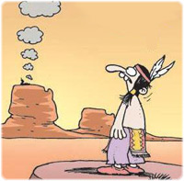
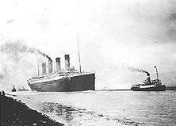
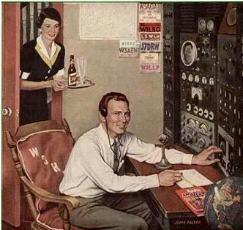
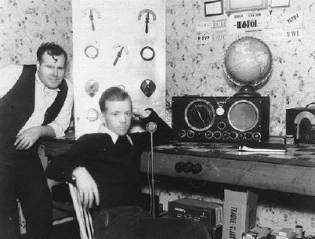
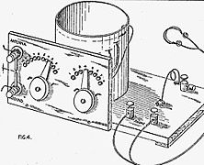
HAM-RADIO / AMATÖR RADYO
H
A
M
1914
1962

Slide 8
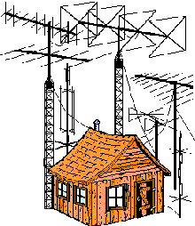
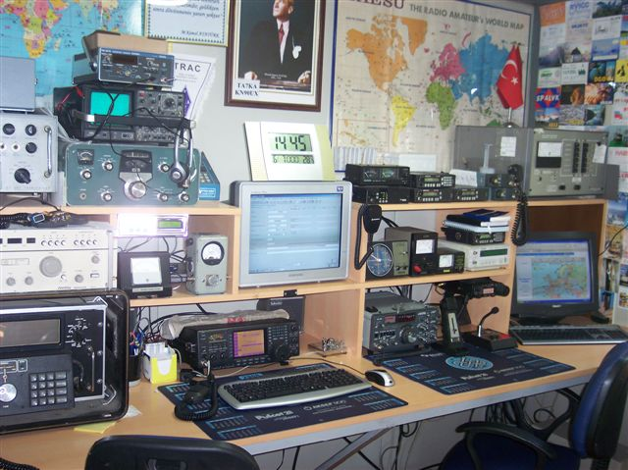

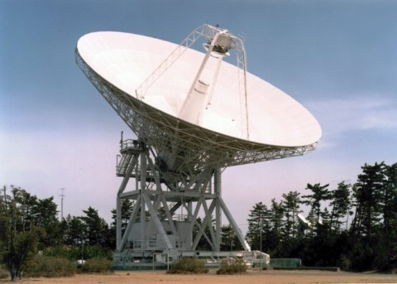
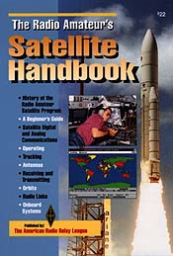
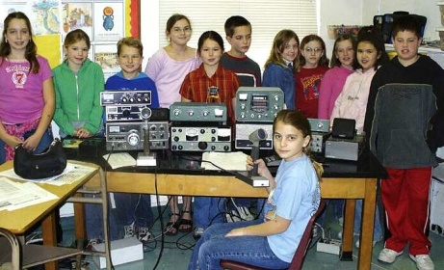
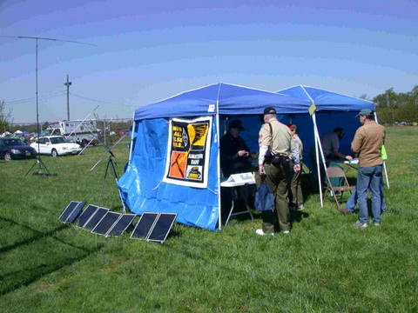
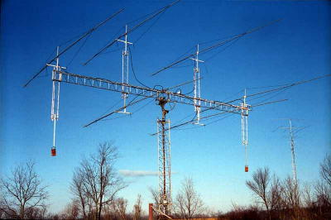
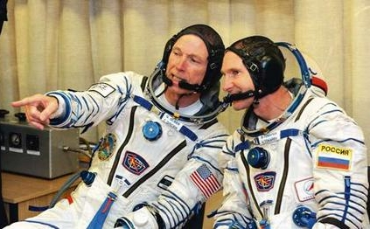
NE YAPARLAR ?

Slide 9
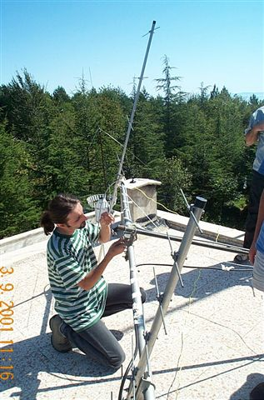
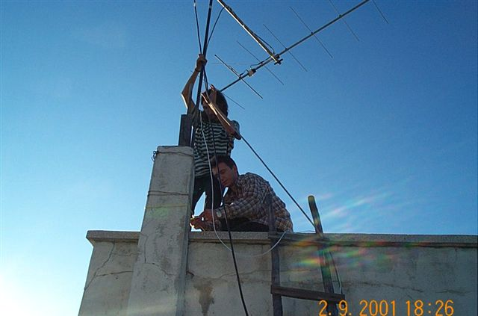
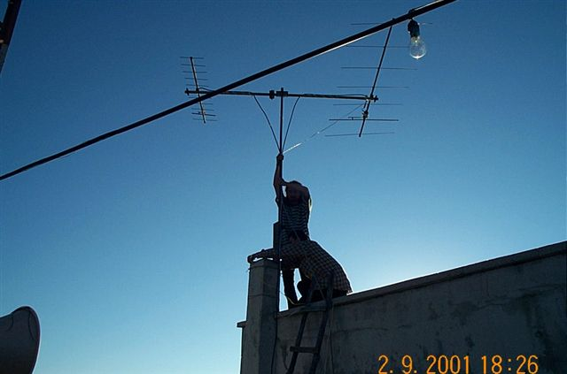
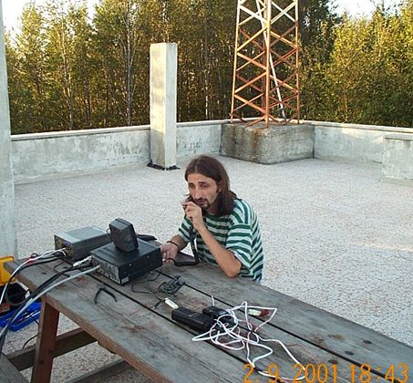
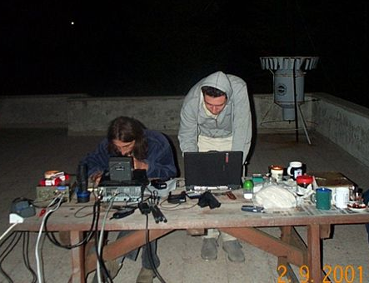
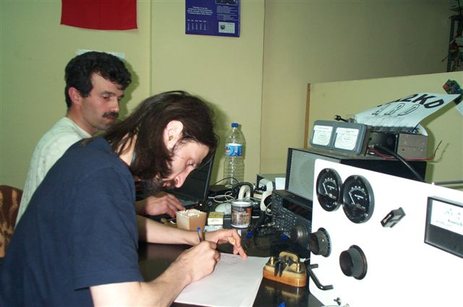
NE YAPARLAR ?

Slide 10
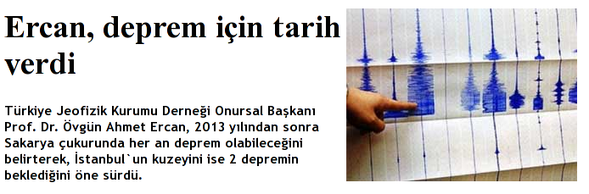
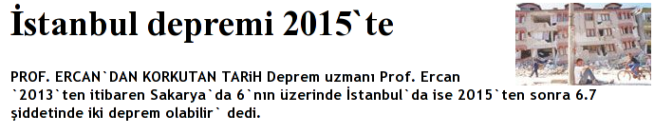
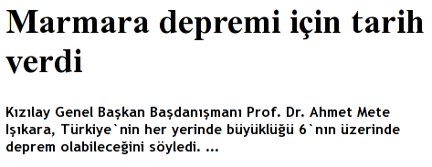
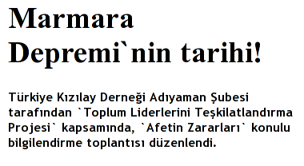
GÖREV

Slide 11
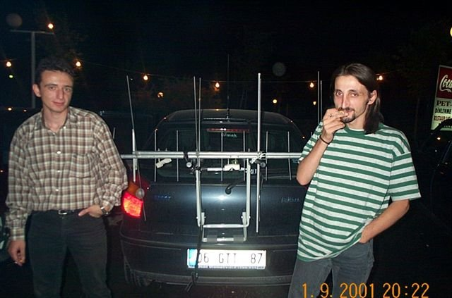
HER ZAMAN HAZIR

